Slide 1
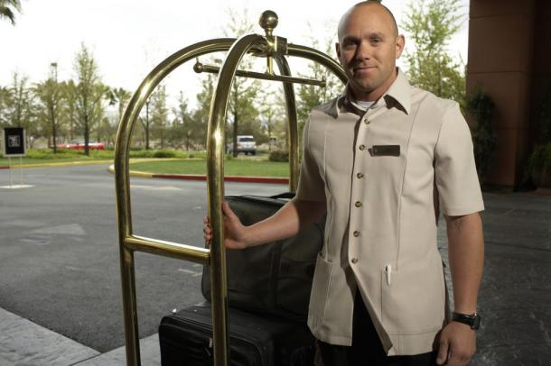
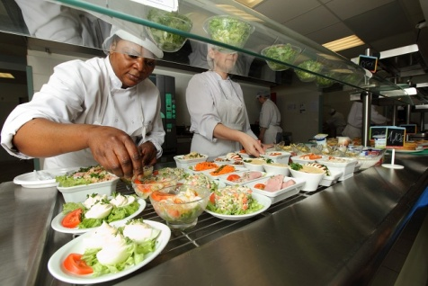
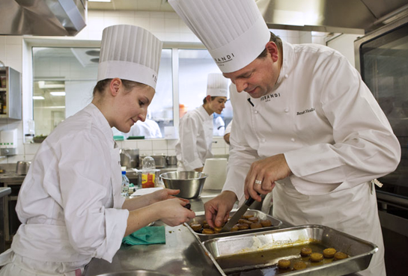
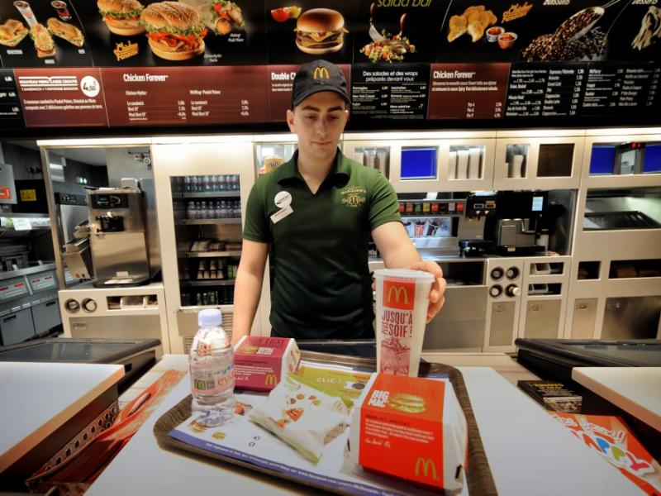
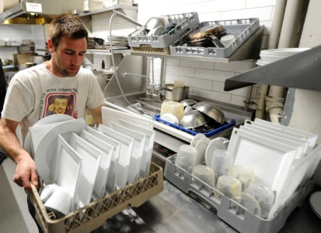
Les Métiers de la Restauration et de l’Hôtellerie

Slide 2
Le Restaurant
Restaurant Gastronomique
Restaurant Traditionnel
Restaurant de Chaînes
Restaurant Fast Food
Restaurant Scolaire
Restaurant d’entreprise
Restaurant en milieu hospitalier ou maison de retraite

Slide 3
Restaurant Gastronomique

Slide 4
Restaurant Traditionnel

Slide 5
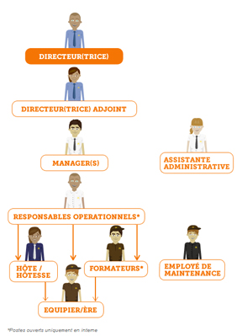
Restaurant Fast Food

Slide 6
Restaurant Scolaire
MAIRE
Direction des services
Responsable du service cantine
Equipier
Chef de cuisine
Equipier
Equipier

Slide 7
Restaurant d’entreprise
Direction de l’établissement
CHEF DE CUISINE
CHEF DE SALLE
EMPLOYES POLYVALENTS DE RESTAURATION

Slide 8
Restaurant en milieu hospitalier ou maison de retraite
DIRECTION DE L’ETABLISSEMENT
Responsable du service restauration
Chef de cuisine
Equipier
Equipier
Equipier

Slide 9
LES DIFFERENTS POSTES

Slide 10
SERVEUR - SERVEUSE
Contact avec les clients
Service en salle
Communication
Vente
Rigueur, résistance physique
Salaire net mensuel 1 492 € nets / mois (à plein temps)

Slide 11
COMMIS DE CUISINE
Entretien
Préparations préliminaires
Production culinaire
Rigueur, résistance physique
Salaire net mensuel 1 564 € nets / mois (à plein temps)

Slide 12
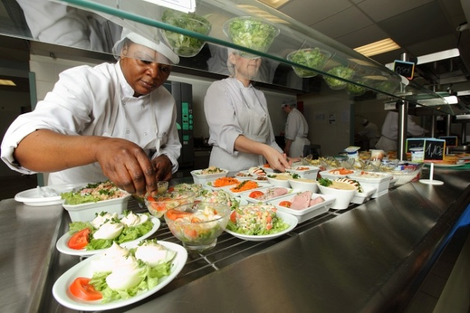
EMPLOYE(E) POLYVALENT(E) DE RESTAURATION
Entretien
Préparations préliminaires
Production culinaire
Service – Contact avec les clients
Rigueur, polyvalence, résistance physique
Salaire net mensuel 1 365 € nets / mois (à plein temps)

Slide 13
PLONGEUR - PLONGEUSE
Contrôle
Entretien
Organisation du travail
Petites préparations culinaires
Résistance physique
Salaire net mensuel 1 360 € nets / mois (à plein temps)

Slide 14
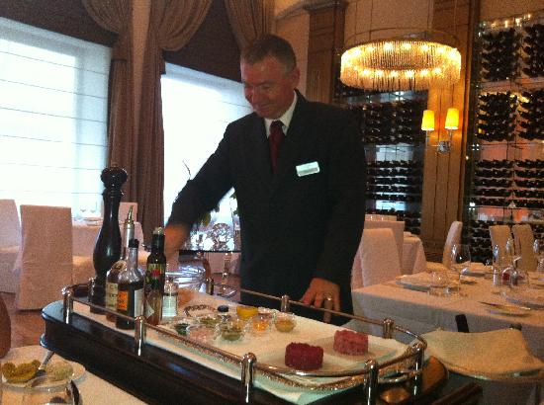
CHEF DE RANG
Service en salle
Relation client
Vente
Management
Rigueur, résistance physique
Salaire net mensuel: 1650 € net /mois (à temps plein)

Slide 15
MAITRE D’HOTEL
Management
Accueil des clients
Relation avec la cuisine
Rigueur, discrétion, dynamisme, polyvalence
Salaire net mensuel: 1850 € net /mois (à temps plein)

Slide 16
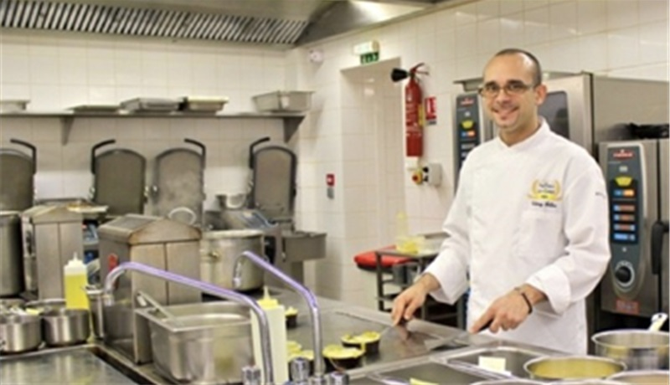
SECOND DE CUISINE
Management
Préparation culinaire
Elaboration de menu avec le chef
Rigueur, polyvalence, résistance physique
Salaire net mensuel: 1800 € net /mois (à temps plein)

Slide 17
CHEF DE CUISINE
Management
Recrutement
Production culinaire
Elaboration de menus
Rigueur, polyvalence, résistance physique
Salaire net mensuel: 2000 € net /mois (à temps plein)

Slide 18
L’HOTEL
Hôtel économique
Hôtel standard
Hôtel de 1ère Classe
Hôtel de Luxe

Slide 19
Organigramme d’un hôtel

Slide 20
LES DIFFERENTS POSTES

Slide 21
FEMME DE CHAMBRE Valet de chambre
Contrôle
Entretien
Organisation du travail
Service aux clients
Rigueur, discrétion, gestes et postures de manutention
Salaire net mensuel 1 440 € nets / mois (à plein temps)

Slide 22
GROOM - BAGAGISTE
Courtoisie
Organisation du travail
Service aux clients
Rigueur, polyvalence, discrétion, gestes et postures de manutention
Salaire net mensuel 1 555 € nets / mois (à plein temps)

Slide 23
RECEPTIONNISTE
Accueil des clients
Renseignements
Encaissement
Vente
Disponibilité, courtoisie, rigueur
Salaire net mensuel 1 700 € nets / mois (à plein temps)

Slide 24
GOUVERNANTE
Management
Relation client
Entretien
Encaissement
Rigueur, discrétion, polyvalence
Salaire net mensuel 1 900 € nets / mois (à plein temps)

Slide 25
CONCIERGE
Management
Accueil et renseignements des clients
Encaissement
Rigueur, discrétion
Salaire net mensuel 2000 € nets / mois (à plein temps)

Slide 26
Les différents groupes Les enseignes…

Slide 27
La restauration collective: restaurants scolaire, restaurants d’entreprise, maison de retraite, hôpitaux…

Slide 28
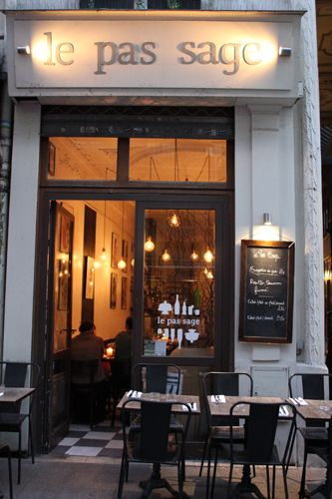
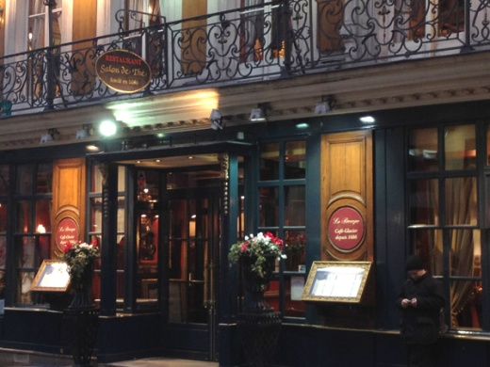
La restauration traditionnelle: Restaurants, brasserie, restaurants familiaux…

Slide 29
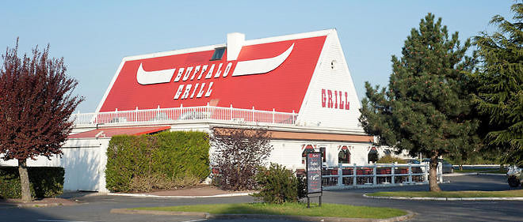
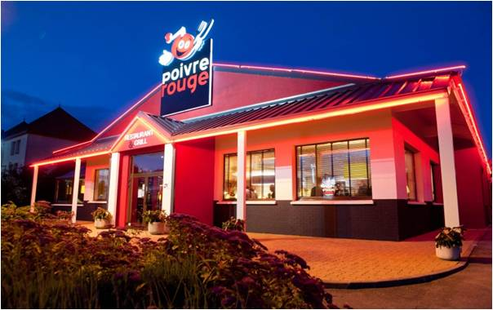
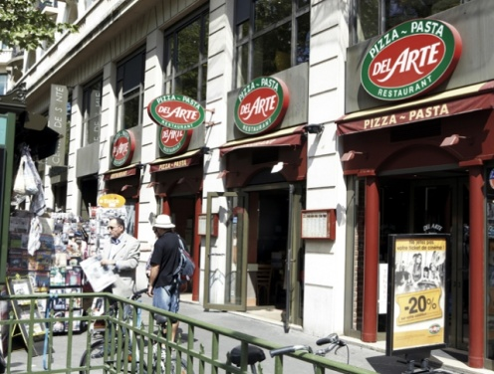
La restauration de chaîne: Restaurants à thèmes, restaurants traditionnel (avec un nom commercial connu…)

Slide 30
La restauration FAST FOOD:
Restaurants rapide, sandwicheries…

Slide 31
Les hôtels:
Hôtels économiques et standards

Slide 32
Les hôtels:
Hôtels 1ère Classe

Slide 33
Les hôtels:
Hôtels de LUXE

Slide 34
A savoir…
Pour travailler dans la restauration, il faut:
Etre disponible en horaires décalés…
SOIR & WEEK-END
Etre en bonne condition physique…
STATION DEBOUT
Aimer le contact avec les personnes…
VOUS ETES L’INTERLOCUTEUR DIRECT FACE AUX CLIENTS

Slide 35
INFORMATIONS

Slide 36
FICHES METIERS – CODES ROME
Métiers de la CUISINE:
G1601
G1602
G1603
G1604
G1605
Métiers de la SALLE:
G1801
G1802
G1803
G1804
Métiers de l’HOTELLERIE:
G1501 - G1701
G1502 - G1702
G1503 - G1703
G1504 - G1704
Comment utiliser ces codes?
Vous pouvez utiliser ses codes métiers directement sur et sur
Pourquoi?
Pour vous aider à en savoir plus sur les métiers (FICHES METIERS)
Trouver plus facilement des offres.

Slide 38
AGENCES D’INTERIM SPECIALISEES
ET SITES DE RECRUTEMENT DEDIES
gdprestige
manpower restauration
adecco restauration
hotelcareer.fr
soshcr.fr
joberesto.com
hotel-et-toque-job.fr
resoemploi.fr
www.lhotellerie-restauration.fr
www.emploi-restaurant.fr

Slide 40
Comment diffuser ma candidature?
Mise en ligne de mon CV sur mon espace personnel et réponse aux offres…
Inscription et renseignement de mon profil sur des sites dédiés…
Visite et diffusion de mon CV dans des salons de recrutement.
Par exemple:
Salon LHR 2017: Jeudi 21 Septembre
CENTQUATRE, Rue d’Aubervilliers – PARIS
Paris Pour l’Emploi: 5 – 6 Octobre 2017
PLACE DE LA CONCORDE – PARIS
Mais aussi d’autres salons qui auront lieu dans l’année…
Candidatures spontanées, directement dans les entreprises…

Slide 41
Quelle formation choisir?

Slide 42
le contrat d’apprentissage : les cours sont dispensés dans un CFA (Centre de Formations d’Apprentis). Vous êtes un salarié de l’entreprise, et bénéficiez d’un contrat de travail, qui peut varier de 1 à 3 ans en fonction du type de profession et de la qualification préparée, jusqu’à 4 ans si vous êtes travailleur handicapé. La rémunération correspond à un pourcentage du SMIC, calculé en fonction de votre âge et de votre niveau de formation.
le contrat de professionnalisation : vous suivez des cours dispensés dans un organisme de formation. En entreprise, vous êtes salarié en contrat à durée déterminée, pour une période allant de 6 à 12 mois, avec un maximum de 24 mois pour des publics et des qualifications spécifiques. Vous pouvez être encadré par un tuteur. La rémunération est déterminée en fonction de votre âge et de votre niveau de formation.
le Certificat de Qualification Professionnel (CQP) : c’est une certification créée et délivrée par le Comité National de Partenariat d’Entreprise dans l’Industrie de l’Hôtellerie (CNPE/IH). Il a été conçu pour valider les acquis professionnels d’un métier. Il se prépare en un an, sous statut salarié et en alternance dans une entreprise d’accueil et un centre de formation.

